Slide 1




L’Hebdo pro
L’ESSENTIEL DE VOS INFOS MARCHE
Edition du 15/01/2021 – Semaine 1

Slide 2


sommaire
SEMAINE 1
Votre actualité…
  COMMENT SOUSCRIRE L’ADE SUR LES PRÊTS GARANTIS PAR L’ETAT ?
  Quel taux, quelle durée, quel différé saisir et avec quel process ?
    Mise en place de l’ADE pour les nouveaux PGE 2021 (page 3)
    Mise en place de l’ADE pour les PGE en phase II (page 9)
    Tuto MyPrestation pour la saisie des avenants ADE (page 17)
ACTUALISATION
Février 2021
L’HEBDO PRO – Semaine 1 2021

Slide 3

    Mise en place de l’ADE sur les nouveaux PGE 2021
Process global ajout d’une ADE en cours de vie d’un prêt
Nouveau process afin de simplifier la souscription de l’ADE sur la durée de vie du PGE
    Il convient de proposez pour tout nouveau PGE un contrat ADE sur la durée de 12 mois avec différé.
    Il convient d’indiquer au client que son ADE sera étendue sur la durée totale du crédit après choix de son option d'amortissement. La signature du client ne sera pas nécessaire et sera réalisée via une lettre avenant (travaux en cours)

Slide 4
    Mise en place de l’ADE sur les nouveaux PGE 2021
Quel différé choisir sur la demande CNP ?
    Saisir dans CNPNet :
    Durée du prêt = 12 mois et Différé total de 11 mois

Slide 5

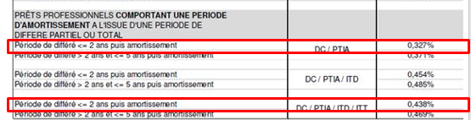
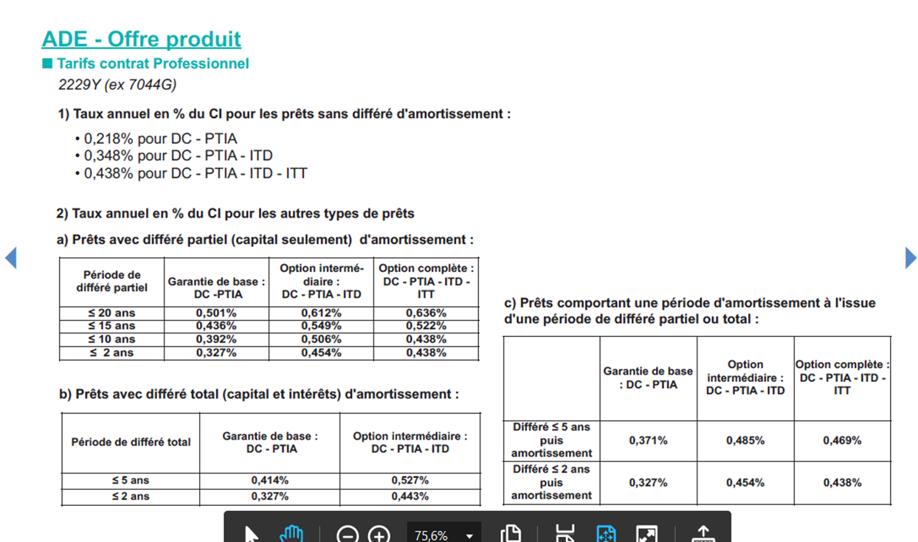
    Mise en place de l’ADE sur les nouveaux PGE 2021
Quel taux choisir pour les contrats PRO standard 2229Y ?
Prêts comportant une période d’amortissement à l’issue d’une période de différé partiel ou total :
=> DC / PTIA : Taux 0,327 %
=> DC / PTIA /ITD/ ITT :Taux 0,438 %
Prêts sans différé d’amortissement :

Slide 6
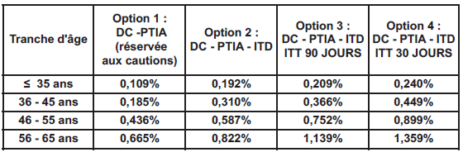
    Mise en place de l’ADE sur les nouveaux PGE 2021
Quel taux choisir pour les contrats PRO santé, droit et chiffre 2230 z ?
Prêts comportant une période d’amortissement à l’issue d’une période de différé partiel ou total :
Pour le 2230Z (Santé, Droit et Chiffre) : Tarification standard, le différé n’impacte pas le coût de facturation.

Slide 7

    Mise en place de l’ADE sur les nouveaux PGE 2021
L’avis de conseil pour les nouveaux PGE ?
    L’avis de conseil est à signer avec le contrat :
      Il est édité automatiquement avec l'édition du contrat sous NEO.
      Il est à signer et doit être présent au dossier lorsque le client souscrit l’ADE.
      Il est impératif d'instruire vos dossiers sous DEFI AVANT de lancer la demande ADE sous CNP Net afin que l'avis de conseil issu de NEO soit bien antérieur à la demande d'assurance
      Pas de nouvel avis de conseil à signer lors de l’éventuelle phase d’amortissement

Slide 8

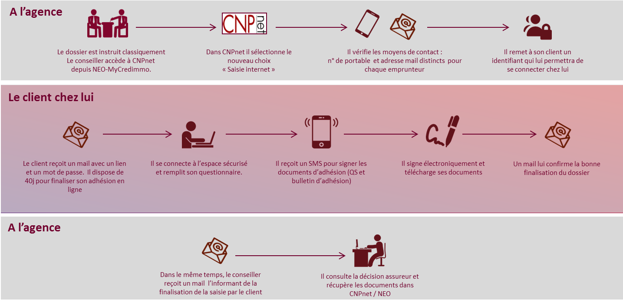


Mise en place de l’ADE sur les nouveaux PGE 2021
Quel process pour souscrire?
Effectuer la démarche CNP Net au moment de l’instruction DEFI
La date d’édition reprise sur l’avis de conseils est celle de la création de la demande de prêt dans DEFI
CNP net
Le client souscrit dans CNP Net son ADE en ligne
2
1
3
4
5
Instruction de la demande financement dans DEFI:
Sélection ADE (CNP)
Validation du dossier de crédit
Néo
pour Edition de offre
Sign’It:
Process Sign’IT
Avis de conseils en assurance (à date du début d’instruction DEFI)
Contrat de prêt/ CP et CG
Annexe 1 – demande d’exercice de l’option
Annexe 2- Conditions d’application
La majorité des dossiers sont acceptés immédiatement et CNP répondra dans un délai de 24 H à réception du dossier pour les dossiers « PGE » qui n’auraient pas d’acceptation immédiate

Slide 9


    Mise en place de l’ADE sur les PGE en Phase II
Process global ajout d’une ADE en cours de vie d’un prêt
Process inchangé
Afin de couvrir au mieux nos clients, il convient de proposer l’assurance CNP ADE lors du passage en phase II du PGE.
L’assurance doit être proposée sur la durée totale du crédit restant à courir y compris la période de report si choisie par le client.
Exemple : Choix du client d’un amortissement sur 4 ans à partir de la deuxième année
La durée d’assurance à choisir ici sera de 5 ans.
Dans tous les cas, le remboursement du PGE mettra fin au contrat d’assurance.
Quelle durée choisir pour assurer mon client ?

Slide 10



    Mise en place de l’ADE sur les PGE en Phase II
Process global ajout d’une ADE en cours de vie d’un prêt
Quel taux choisir pour les contrats PRO standard 2229Y ?
2 cas de figure
Amortissement avec report 1 an
Amortissement sans report
Prêts comportant une période d’amortissement à l’issue d’une période de différé partiel ou total :
Prêts sans différé d’amortissement :
Le différé a donc un impact sur le taux de l’assurance

Slide 11


    Mise en place de l’ADE sur les PGE en Phase II
Process global ajout d’une ADE en cours de vie d’un prêt
Quel taux choisir pour les contrats PRO santé, droit et chiffre 2230 z ?
Prêts comportant une période d’amortissement à l’issue d’une période de différé partiel ou total :
Prêts sans différé d’amortissement :
Pas d’incidence tarifaire
Prêts d’une durée inférieure ou égale à 8 ans, pouvant comporter
une phase de différé d’amortissement de 2 ans au plus :

Slide 12
    Mise en place de l’ADE sur les PGE en Phase II
Process global ajout d’une ADE en cours de vie d’un prêt
A quel moment saisir l’ADE sur les PGE en Phase II?
S’assurer que le PGE est bien en phase d’amortissement avant de mettre en place l’avenant d’assurance ADE.
L’avenant d’assurance sur les PGE en Phase II ne peut être réalisé en même temps que le choix d’option d’amortissement.
Un avenant d’assurance en cours bloque tout choix d’amortissement pour le client et pourrait conduire au remboursement du PGE en totalité si la date limite de décision était atteinte.
  La prise d’effet sera à J+45 donc potentiellement avant la fin de la phase 1 (12 premiers mois) du PGE

Slide 13

    Mise en place de l’ADE sur les PGE en Phase II
Process global ajout d’une ADE en cours de vie d’un prêt
Avec quel process ?
1
2
3
Saisir ADE
Demande avenant
Avenant au crédit
CNP Net
en mode déconnecté
Faire une demande de prestation BPCE Solution Crédit
Via MyPRESTATION

Slide 14
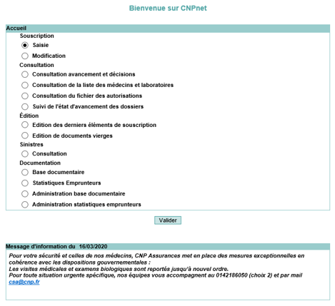
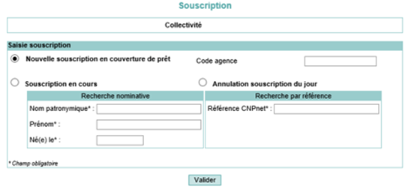
    Mise en place de l’ADE sur les PGE en Phase II
Process global ajout d’une ADE en cours de vie d’un prêt
Saisie de l’assurance pour les PGE en cours de vie
Accès CNPNET en mode déconnecté

Slide 15
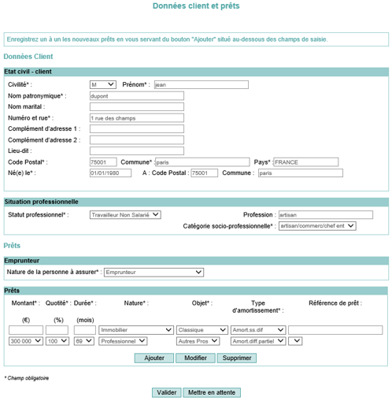
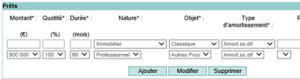
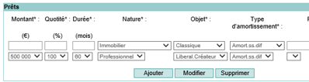
    Mise en place de l’ADE sur les PGE en Phase II
Process global ajout d’une ADE en cours de vie d’un prêt
Saisie de l’assurance pour les PGE en cours de vie
Contrat PRO
standard
Contrat PRO
santé, droit
et chiffre

Slide 16
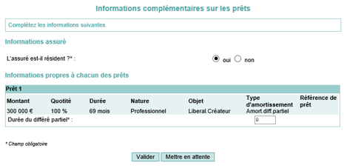

    Mise en place de l’ADE sur les PGE en Phase II
Process global ajout d’une ADE en cours de vie d’un prêt
Saisie de l’assurance pour les PGE en cours de vie
Quel différé choisir ?
12
12
Saisir 12 mois dans le cas d’un amortissement avec report d’un an,
c’est-à-dire remboursement à partir de la deuxième année.

Slide 17
    Mise en place de l’ADE sur les PGE en Phase II
Process global ajout d’une ADE en cours de vie d’un prêt
Comment Saisir une prestation
d’ AVENANT D’ASSURANCE sous MY prestation

Slide 18
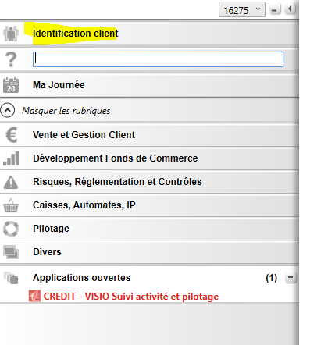
prestation PRO – AVENANT D’ASSURANCE
Pour accéder à l’outil « gestion des prestation » peut se faire depuis la synthèse client en cliquant sur « identification client »

Slide 19
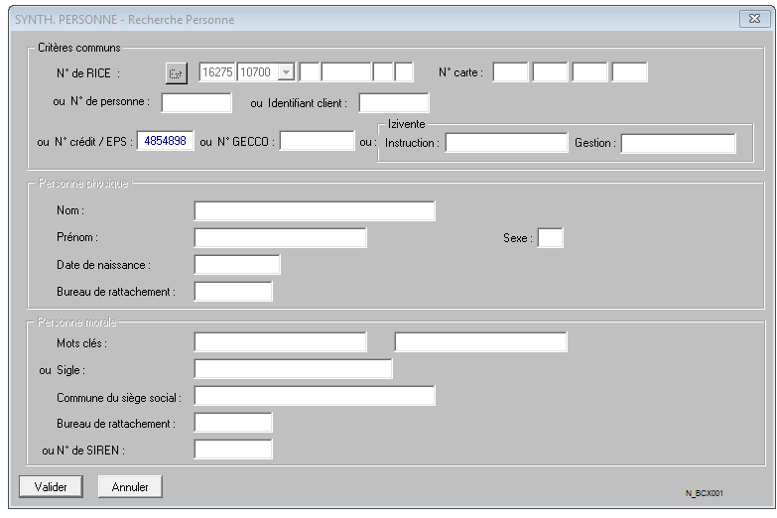
prestation PRO – AVENANT D’ASSURANCE
Renseigner le numéro de prêt puis valider pour avoir accès à la synthèse client

Slide 20
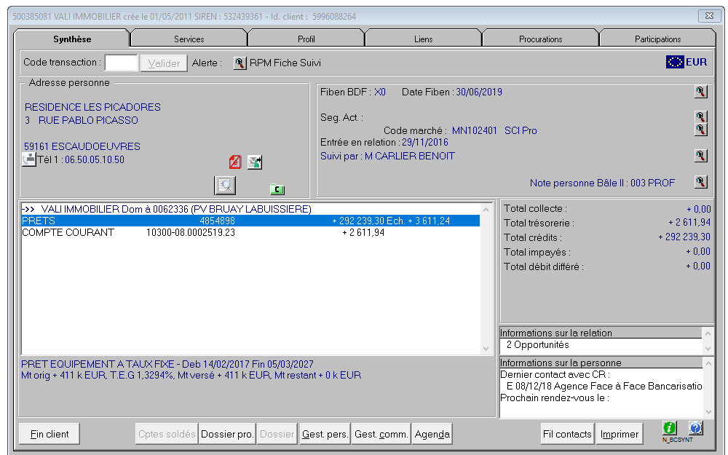
prestation PRO – AVENANT D’ASSURANCE
Faire un double clic sur le numéro de prêt

Slide 21
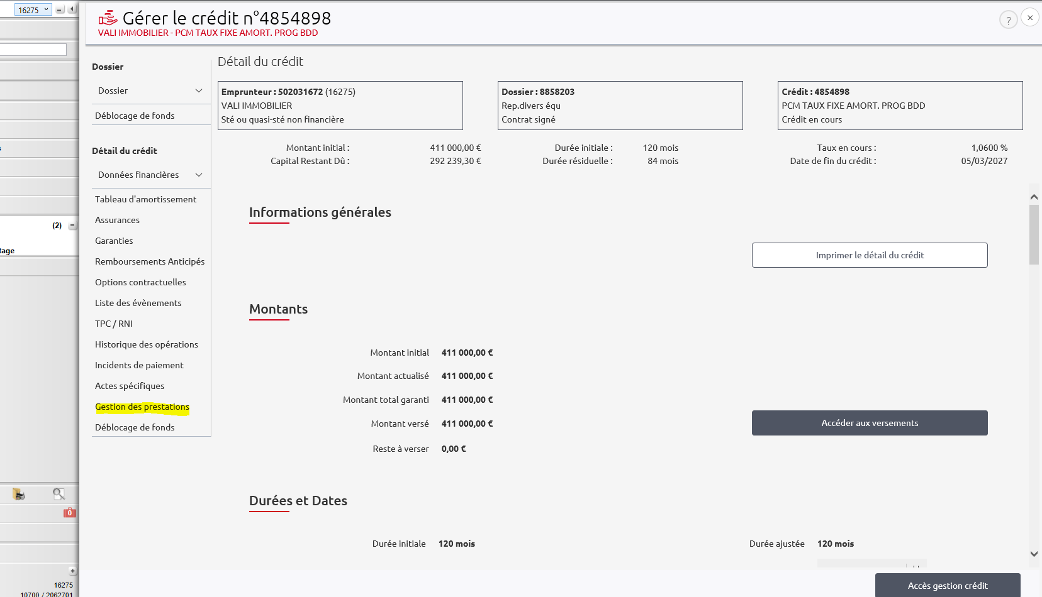
prestation PRO – AVENANT D’ASSURANCE
Vous devez cliquer sur l’onglet « gestion des prestations »

Slide 22
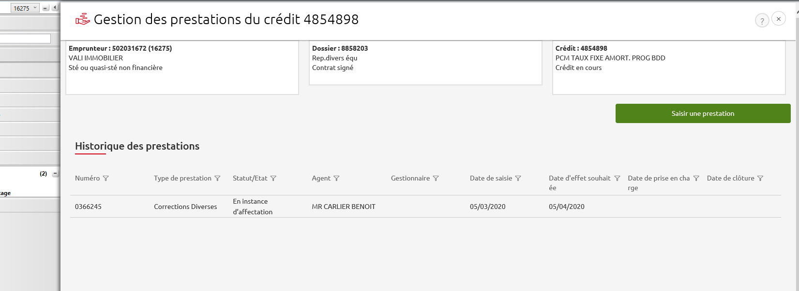
prestation PRO – AVENANT D’ASSURANCE
On clique sur le bouton « saisir une prestation »

Slide 23
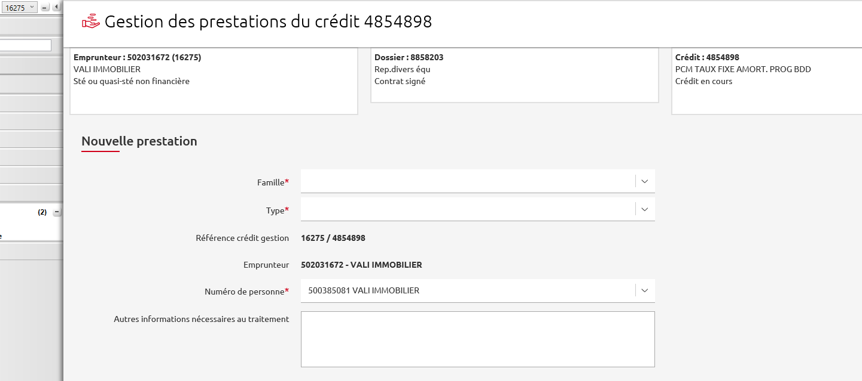
prestation PRO – AVENANT D’ASSURANCE
Ecran principal pour choisir la prestation souhaitée

Slide 24
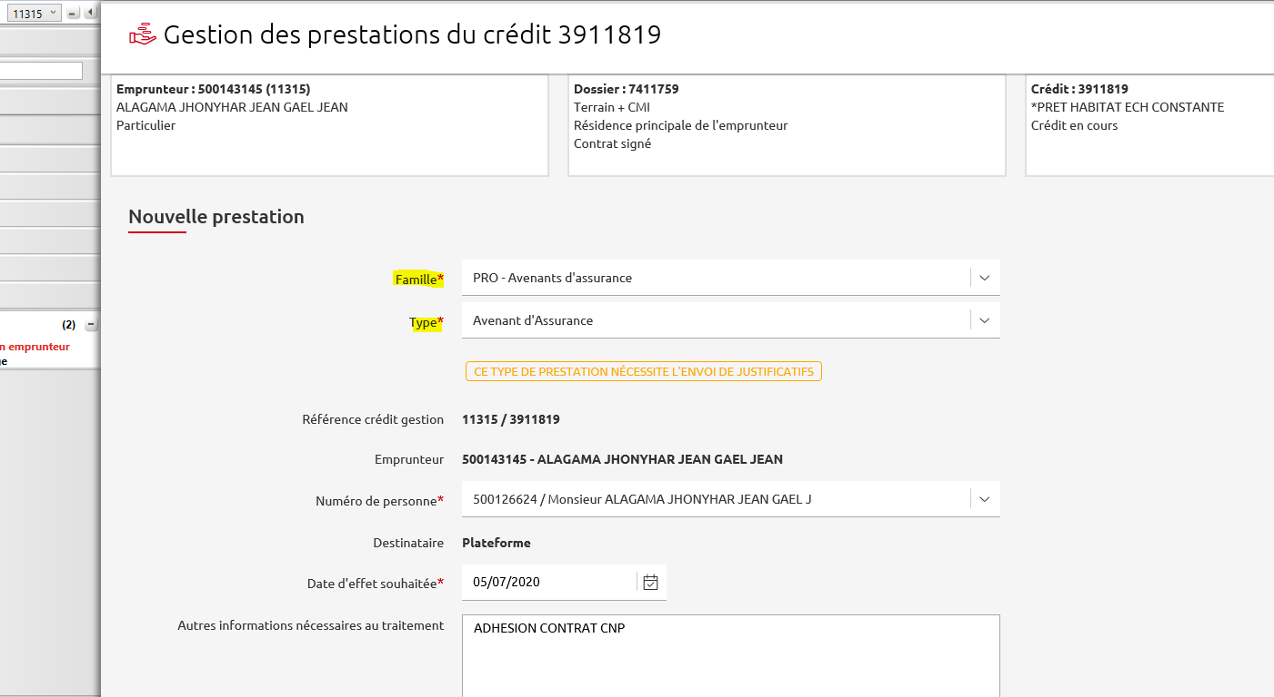
prestation PRO – AVENANT D’ASSURANCE
Dans famille il faut sélectionner : PRO – Avenant d’ assurance
Dans Type il faut sélectionner : Avenant d’ assurance
Il faut renseigner la date d’effet car par défaut c’est la date du jour qui est renseignée
Dans la zone « autres informations » vous devez écrire « ADHESION CONTRAT CNP »

Slide 25
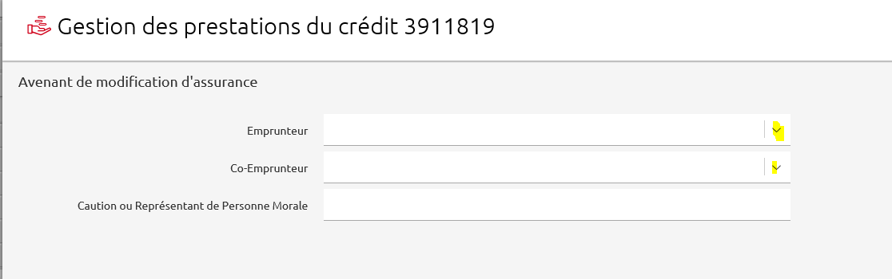
prestation PRO – AVENANT D’ASSURANCE
Vous devez sélectionner le ou les emprunteurs concernés en fonction de la demande pour cela il faudra cliquer sur « emprunteur » puis « co-Emprunteur »
Le nom de l’emprunter vous sera proposé

Slide 26
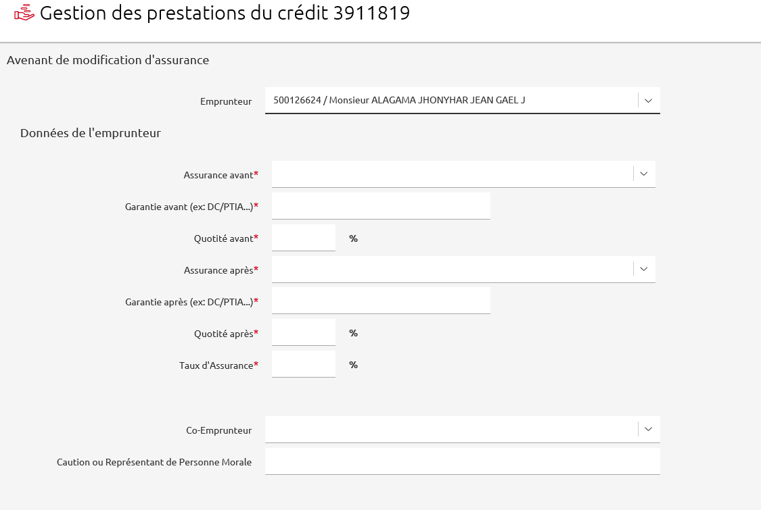
prestation PRO – AVENANT D’ASSURANCE

Slide 27
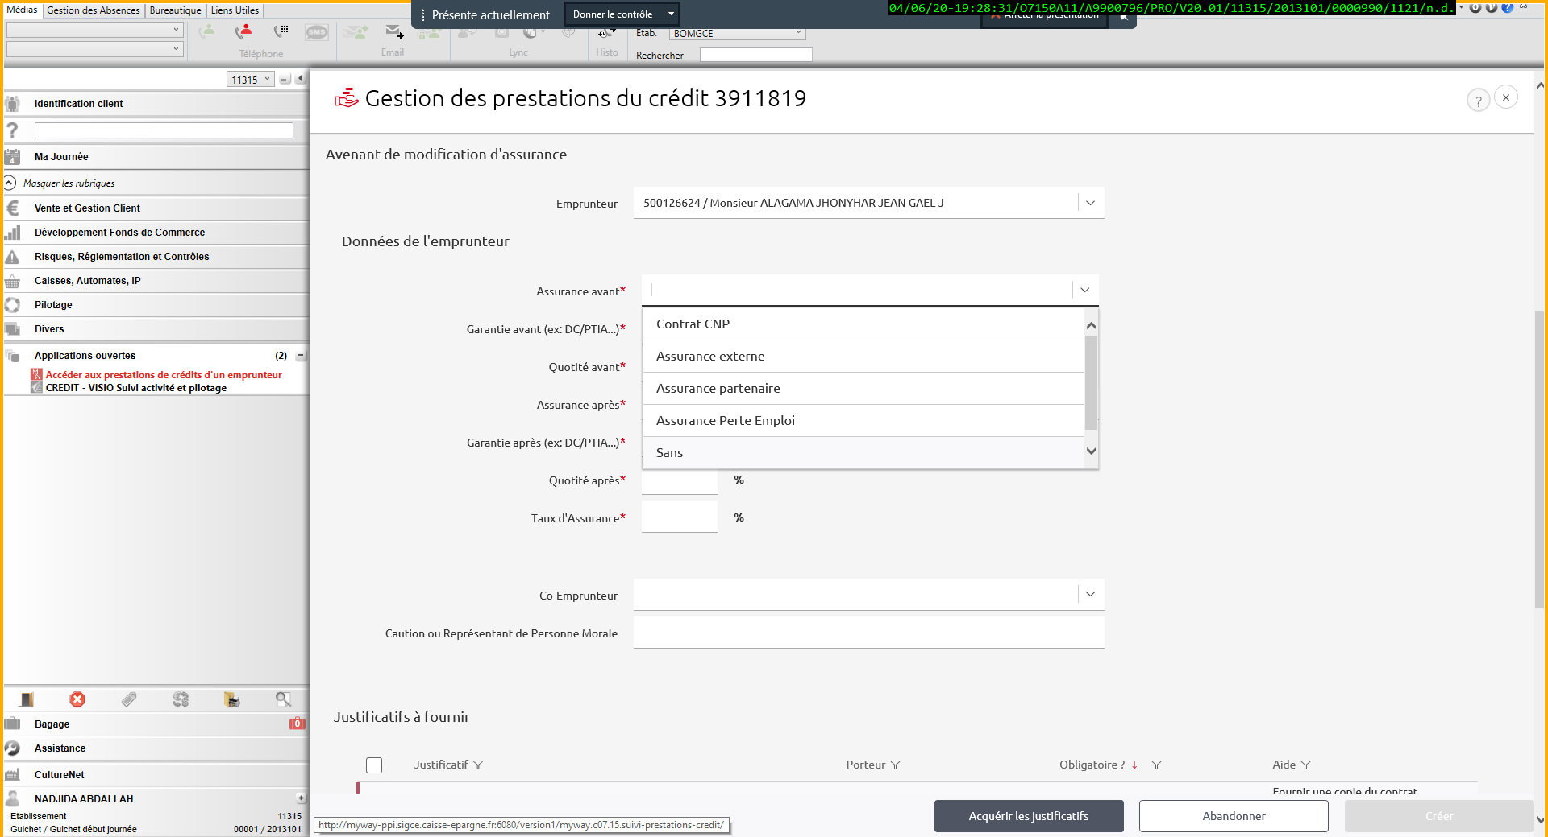
prestation PRO – AVENANT D’ASSURANCE
L’ensemble des champs avec l’étoile rouge sont obligatoires
S’agissant d’une nouvelle adhésion dans la partie assurance avant vous devez mettre les informations comme indiqué dans l’impression suivante

Slide 28
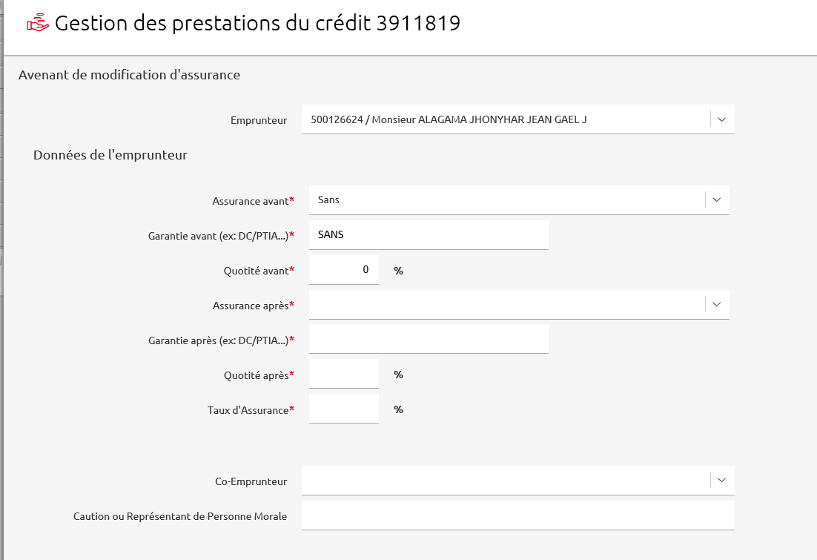
prestation PRO – AVENANT D’ASSURANCE
Assurance avant : SANS
Garantie : SANS
Quotité avant : 0

Slide 29
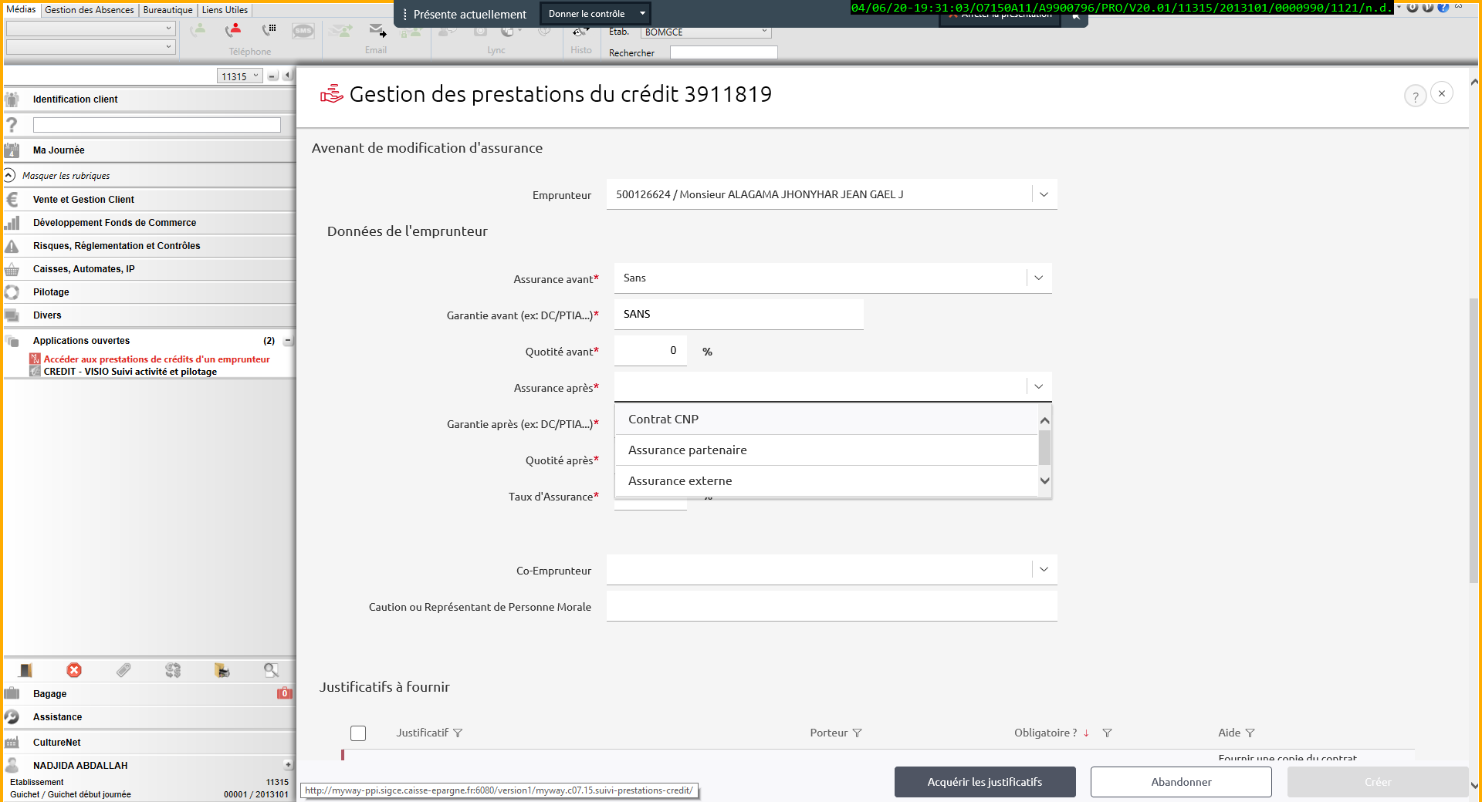
prestation PRO – AVENANT D’ASSURANCE
Il faudra ensuite renseigner les informations concernant l’assurance

Slide 30
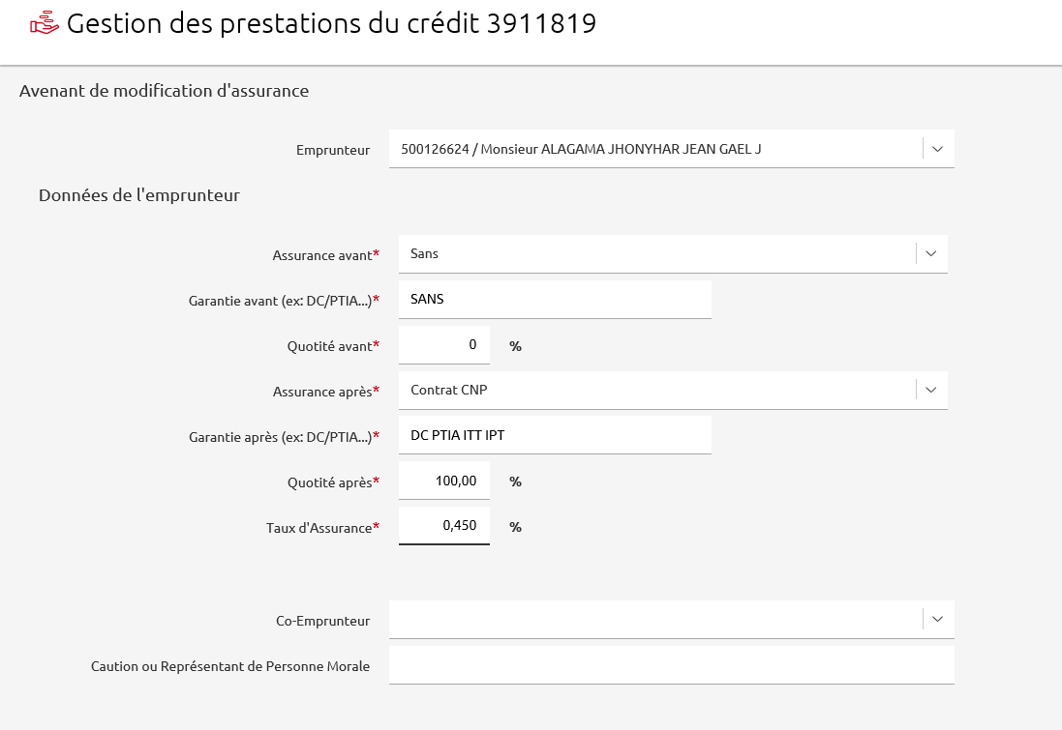
prestation PRO – AVENANT D’ASSURANCE
S’agissant d’une nouvelle adhésion il faudra :
Assurance après : Contrat CNP
Garantie après : mettre les garanties indiquées sur le contrat d’assurance CNP
Taux d’assurance : mettre les garanties indiquées sur le contrat d’assurance CNP

Slide 31
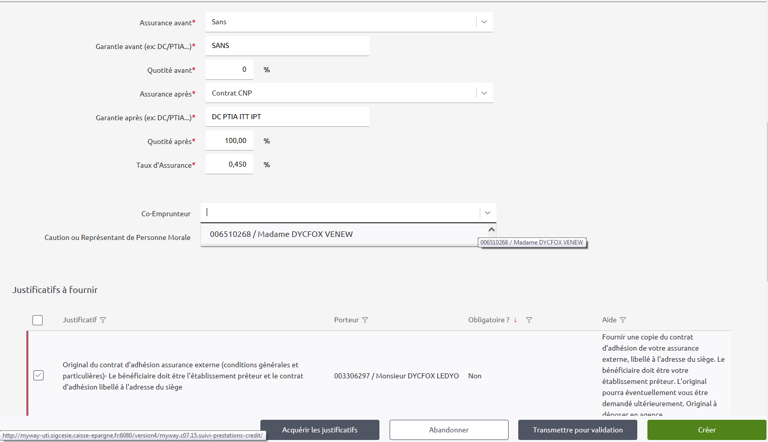
prestation PRO – AVENANT D’ASSURANCE
Si la demande concerne un Co-Emprunteur /Caution ou représentant de personne Morale, il faudra faire la même saisie

Slide 32
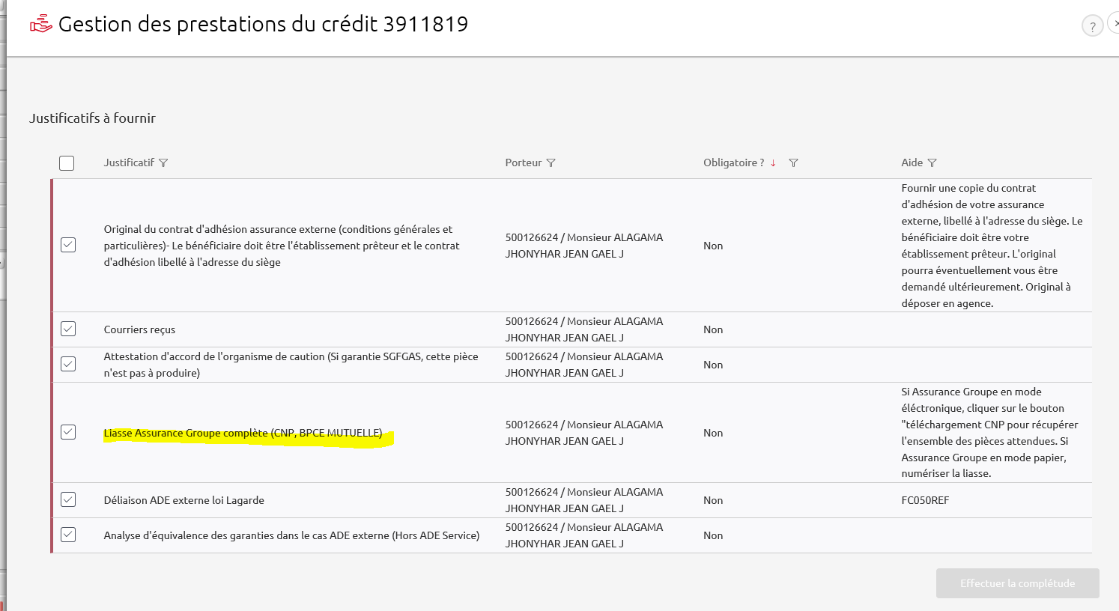
prestation PRO – AVENANT D’ASSURANCE
Il faudra rattacher la liasse d’assurance dans la pièce justificatif suivante

Slide 33
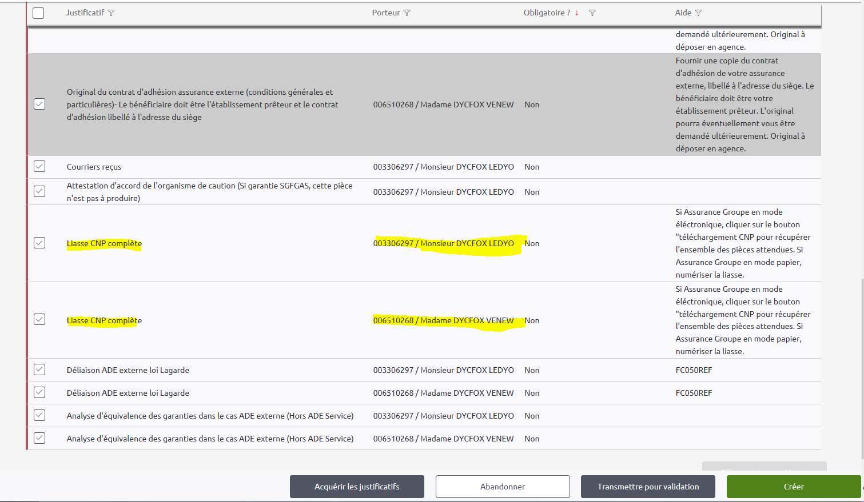
prestation PRO – AVENANT D’ASSURANCE
Si la demande concerne les deux emprunteurs, la ligne va apparaitre pour la liasse de chacun, il faudra alors rattacher chaque contrat
Pour joindre les justificatifs il faut cliquer sur « acquérir les justificatifs »

Slide 34
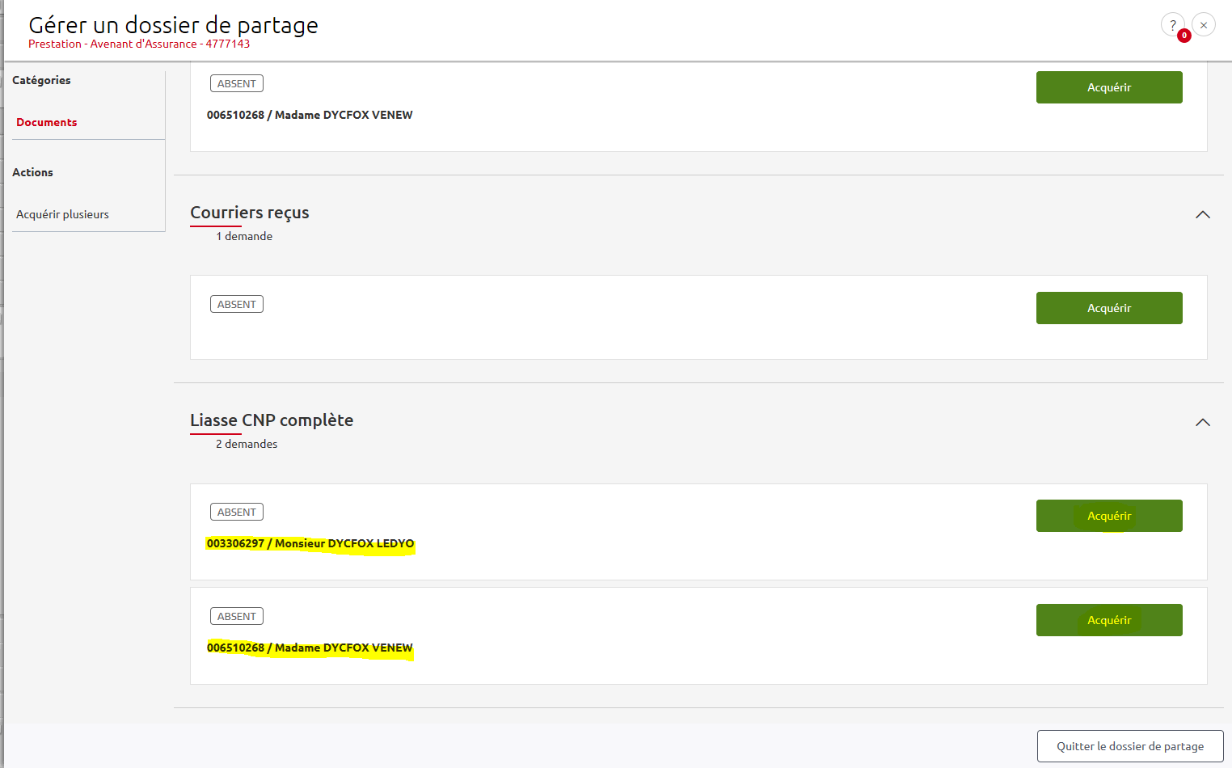
prestation PRO – AVENANT D’ASSURANCE
On clique sur « acquérir » pour joindre le contrat de chaque emprunteur

Slide 35
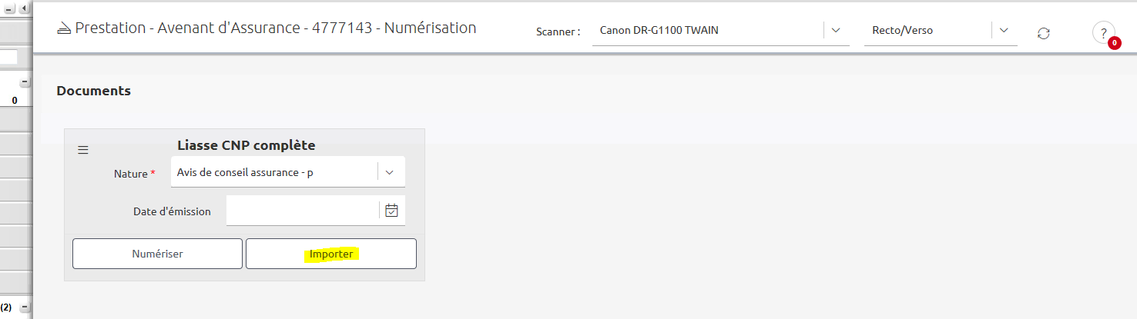
prestation PRO – AVENANT D’ASSURANCE
On clique sur importer pour aller récupérer le document

Slide 36
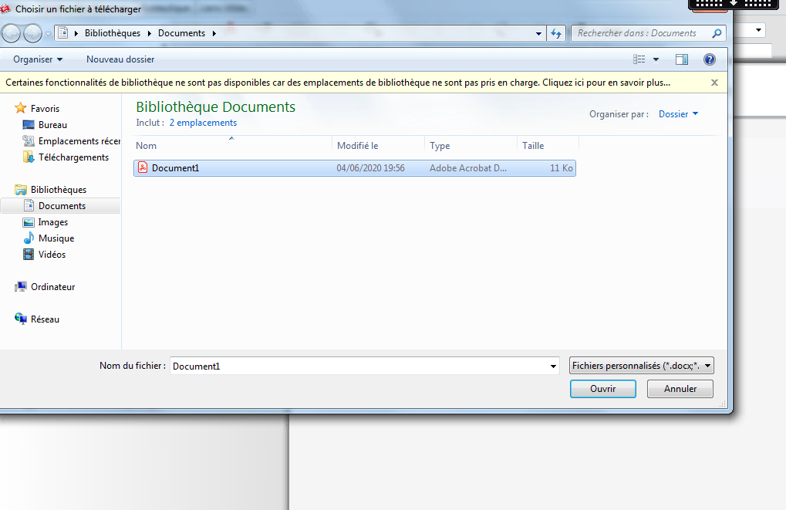
prestation PRO – AVENANT D’ASSURANCE
On sélectionne le document souhaité et on clique sur ouvrir

Slide 37
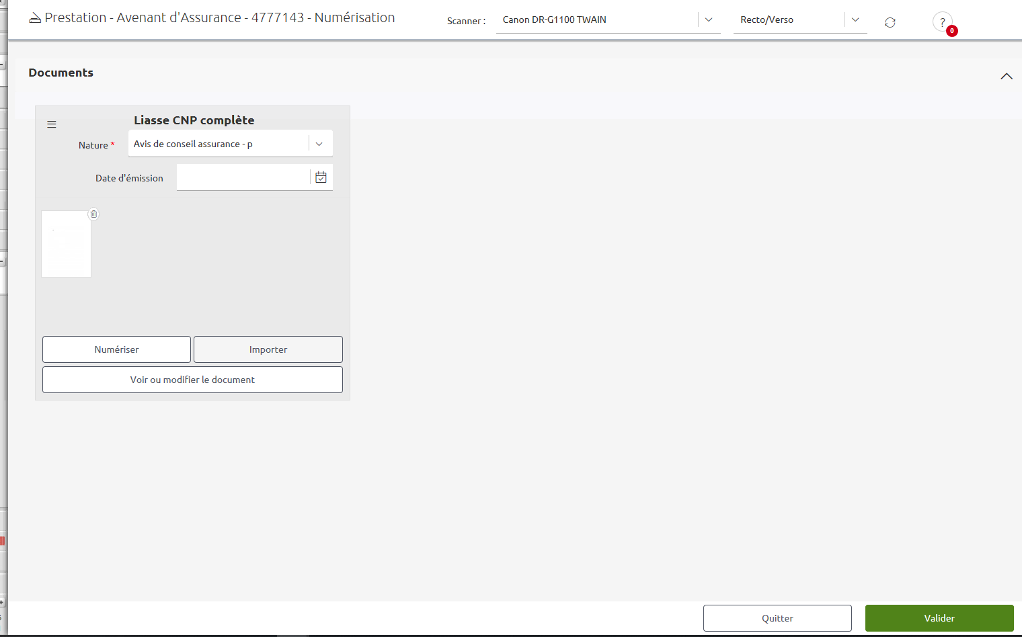
prestation PRO – AVENANT D’ASSURANCE
Le document est bien rattaché, il faut cliquer sur « valider »

Slide 38
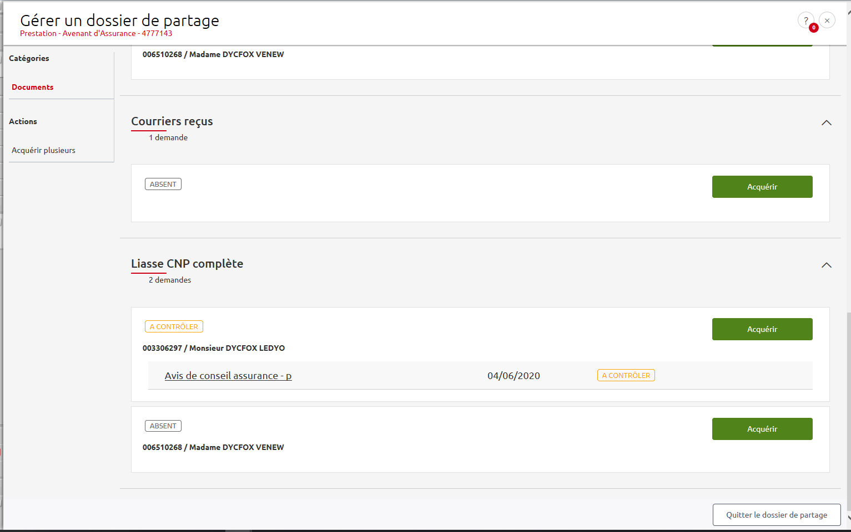
prestation PRO – AVENANT D’ASSURANCE
Il faudra rattacher le document pour le second emprunteur en suivant la même procédure
Le document va apparaitre avec le statut « à contrôler »
Le document devra donc être contrôlé par BPCE SC
On clique sur quitter le dossier de partage

Slide 39
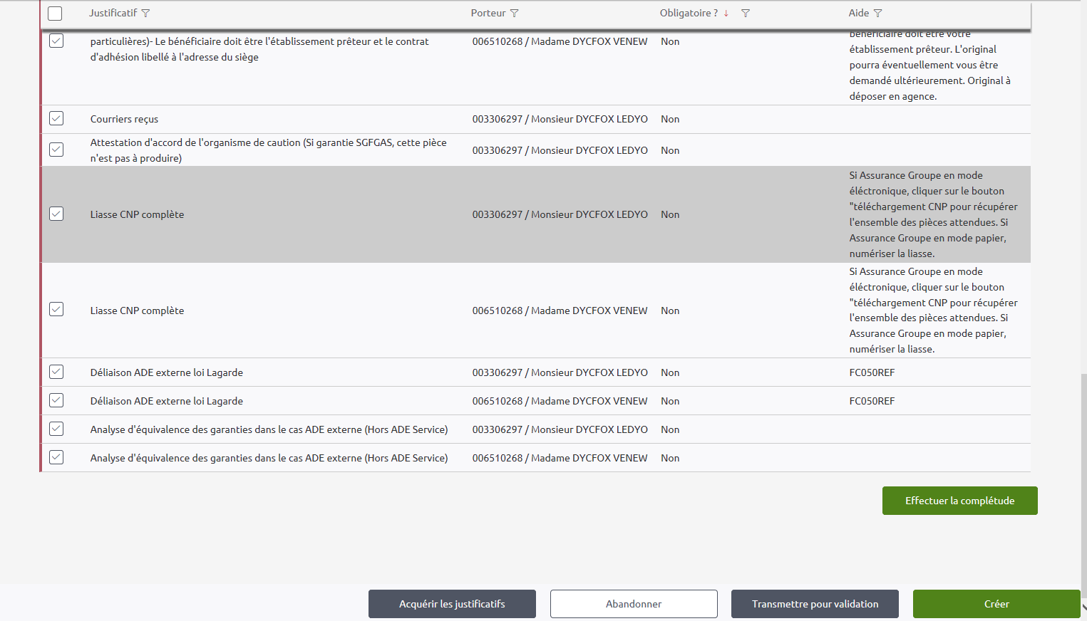
prestation PRO – AVENANT D’ASSURANCE
Après rattachement on cliquer sur le bouton effectuer la complétude pour vérifier le rattachement des documents

Slide 40
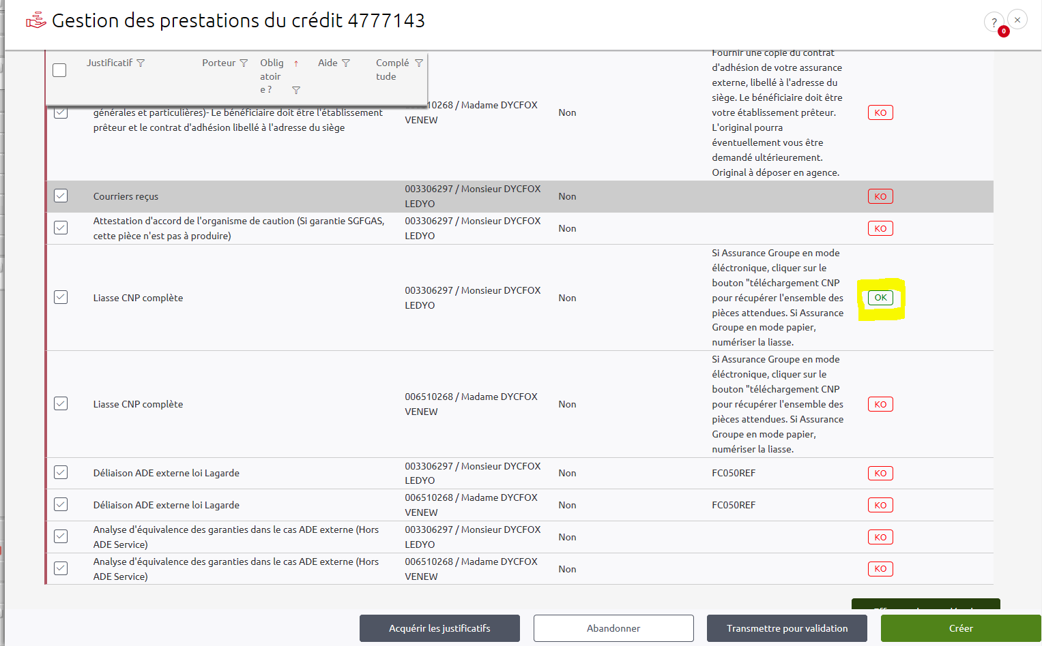
prestation PRO – AVENANT D’ASSURANCE
- Le document rattaché apparait en « OK »
Les autres seront « KO » mais pas d’inquiétude car ce sont des documents facultatifs

Slide 41
prestation PRO – AVENANT D’ASSURANCE
- Si la demande nécessite validation par un délégataire, il faudra cliquer sur le bouton « transmettre pour validation » en enchainant les étapes indiquées
Si la demande ne nécessite pas de validation, il faut cliquer sur le bouton créer

Slide 42
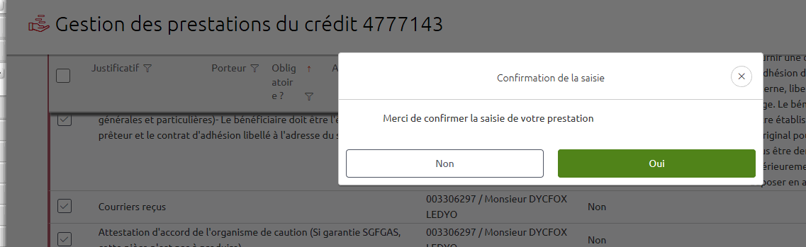
prestation PRO – AVENANT D’ASSURANCE
Il faut cliquer sur « oui » pour confirmer la saisie de la prestation

Slide 43
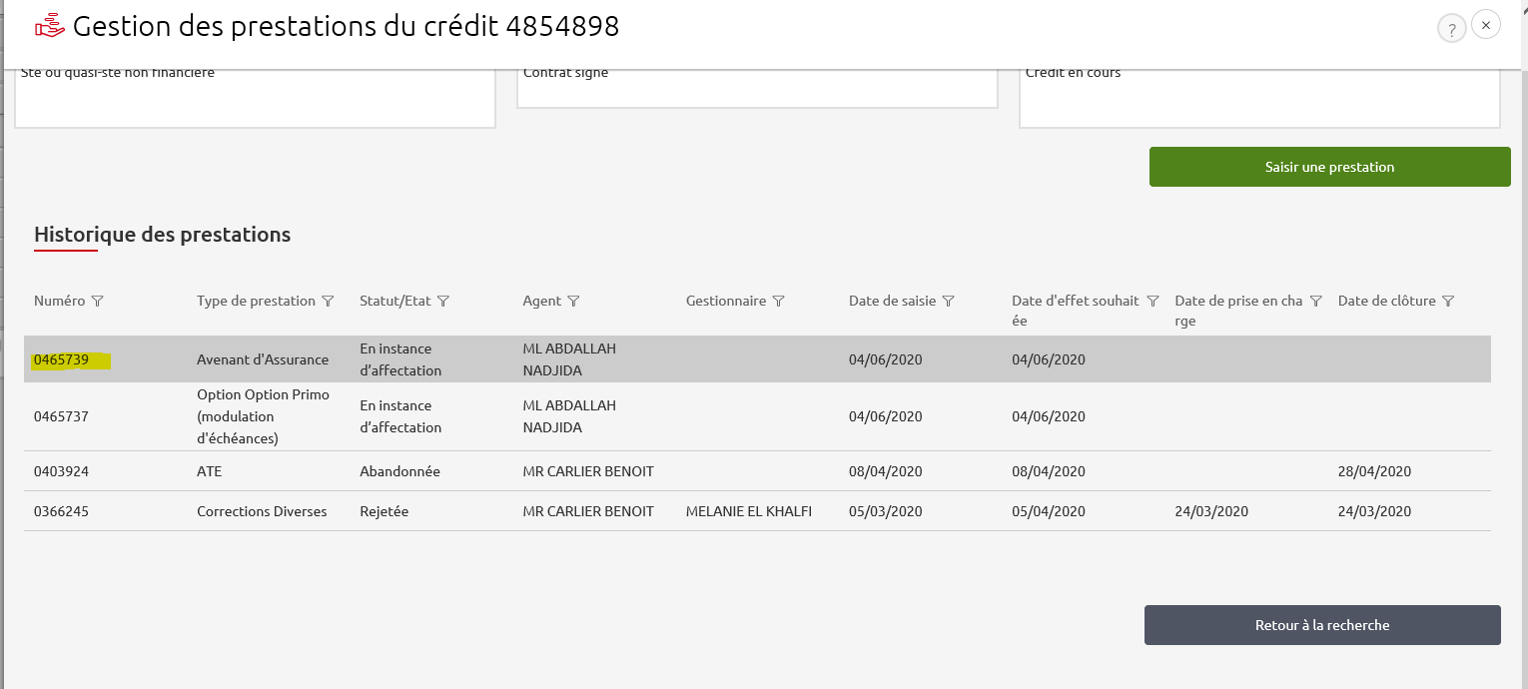
prestation PRO – AVENANT D’ASSURANCE
La prestation se retrouve dans l’historique des prestations

